Slide 1
Checklist Desenvolvimento
0-3 Meses
Checklist Desenvolvimento
3-6 Meses
Checklist Desenvolvimento
6-9 Meses
Checklist Desenvolvimento
9-12 Meses
Ao clicar na checklist aparece o texto: Assinale a opção (sim ou não) que caracteriza o desempenho do seu bebé em cada uma das competências esperadas neste trimestre. Realça-se que as competências referidas são tipicamente evidenciadas no final do trimestre, pelo que este pode ser um guia de algumas etapas a potenciar ao longo deste.
Ao clicar seguinte inicia a checklist

Slide 2
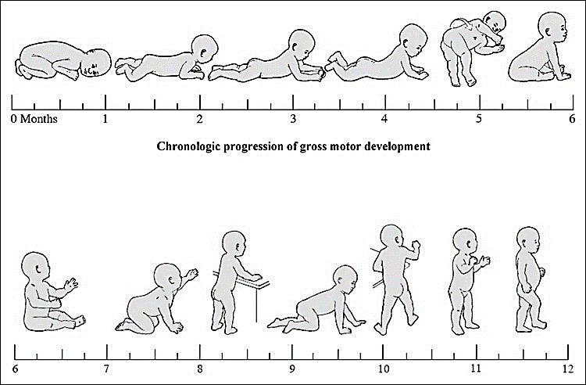
Parte 1 |  |  | Parte 2: Dicas consoante o resultado da checklist (parte 1)
Competências motoras do bebé | S | N | Hipótese 1 | Hipótese 2 | Hipótese 3
1. Em decúbito dorsal (deitado de barriga para cima) mantém a cabeça na linha média para ver/seguir caras ou brinquedos |  |  | Todas as respostas sim: Parabéns, o seu bebé evidencia todas as competências esperadas para a sua faixa etária! Continue a estimular o tempo (períodos) em que permanece de barriga para baixo que potenciará o seu desenvolvimento motor e as etapas seguintes! | 1 ou 2 respostas não: Dica 1: Associe o decúbito ventral (deitado de barriga para baixo) às rotinas do seu bebé (p.e. na muda da fralda, após o banho para colocar creme nas costas, sempre que muda a fralda, enquanto brinca no seu colo sobre os membros inferiores) aumentando gradualmente o tempo em que permanece nesta posição. Isto irá contribuir para o controlo de cabeça e tronco. Dica 2: No colo alterne entre os 2 braços e varie os posicionamentos (barriga para baixo, de lado, deitado sobre o seu peito quando está na cama ou sofá…) Aproveite a almofada de amamentação para posicionar o seu bebé em decúbito dorsal (de barriga para cima) e promover a organização das mãos na linha média. | 3 ou 4 respostas não Aconselha-se uma avaliação com fisioterapeuta da área do desenvolvimento infantil para dicas específicas e adequadas ao seu bebé! Veja também as nossas dicas: Dica 1 + Dica 2 + Dica 3: Prepare um espaço destinado ao seu bebé no chão (p.e. parque) e comece a coloca-lo por pequenos período, tanto em decúbito ventral como decúbito dorsal ou mesmo lateral, com ajuda de almofadas e sempre com supervisão. A vivência do movimento numa superfície estável irá potenciar o controlo postural do seu bebé.
2. Em decúbito dorsal (deitado de barriga para cima) leva as duas mãos à boca
3. Permanece em decúbito ventral (deitado de barriga para baixo) com apoio nos antebraços e levanta a cabeça (extensão ativa de tronco) por curtos períodos de tempo.
4. Apresenta mobilidade espontânea nos 4 membros quando está desperto e bem-disposto. Começa a abrir e fechar as mãos voluntariamente

Slide 3
Parte 1 |  |  | Parte 2: Dicas consoante o resultado da checklist (parte 1)
Competências sensoriais do bebé | S | N | Hipótese 1 | Hipótese 2 | Hipótese 3
1. Segue visualmente um brinquedo na horizontal (esquerda para a direita e vice-versa) com movimento conjunto da cabeça e dos olhos (sistema visual) |  |  | Todas as respostas sim: Parabéns, o seu bebé evidencia todas as competências esperadas para a sua faixa etária! Continue a estimular todos os sentidos do seu bebé: Audição, Visão, Tato, Olfato, Paladar, Vestibular e propriocetivo. | 1 ou 2 respostas não: Dica 1: A visão é o sentido que mais se desenvolve nesta fase, o bebé passa da visão periférica para a central permitindo o desenvolvimento da binocularidade. Use objetos com contraste tanto coloridos como branco e preto. Estimule a atenção visual: a sua face será o “brinquedo” preferido do bebé . Apresente também brinquedos e espere que olhe, depois movimente lentamente para que siga. Dica 2: No primeiro trimestre replicar as vivências que o bebé teve in útero pode ajudar na sua regulação - Recorra à conjugação de sons brancos, balanceio (embalar) e flexão (enfaixamento e/ou envolvimento com manta) por alguns períodos. | 3 ou 4 respostas não: Aconselha-se uma avaliação com Terapeuta Ocupacional da área do desenvolvimento infantil para dicas específicas e adequadas ao seu bebé! Veja também as nossas dicas: Dica 1 + Dica 2 + Dica 3: Aproveite o momento do banho e de vestir para fazer massagem e promover o contacto pele com pele com o seu bebé. O sistema tátil está ligado à vinculação mãe-bebé e pai – bebé, bem como, ao desenvolvimento das competências manipulativas.
2. Direciona a cabeça para o som ou voz (sistema auditivo)
3. É capaz de acalmar com movimento, toque e sons suaves (sistema vestibular, propriocetivo e tátil)
4. Gosta de movimento (aceita o manuseio e as mudanças de posição) (sistema vestibular e propriocetivo)

Slide 4
Checklist Desenvolvimento 0-3 Meses
Parte 1 |  |  | Parte 2: Dicas consoante o resultado da checklist (parte 1)
Competências de comunicação do bebé | S | N | Hipótese 1 | Hipótese 2 | Hipótese 3
1. Mostra interesse em rostos (sorriso social) |  |  | Todas as respostas sim: Parabéns, o seu bebé evidencia todas as competências esperadas para a sua faixa etária! Continue a estimular a interação e o contacto ocular de forma a potenciar as etapas seguintes do desenvolvimento. | 1 ou 2 respostas não: Dica 1: Sempre que o bebé estiver no colo, observe-o e procure que ele faça o mesmo consigo. Realize sons variados de forma a chamar à atenção para si. Dica 2: Procure dar resposta a cada comportamento do seu bebé (som , sorriso, olhar). O ser humano nesta fase inicial do desenvolvimento aprende através da resposta a um comportamento (causa-efeito), assim se reforçarmos cada tomada de iniciativa, é esperado que estas aumentem em quantidade e qualidade. | 3 respostas não: Aconselha-se uma avaliação com Terapeuta da Fala da área do desenvolvimento infantil para dicas específicas e adequadas ao seu bebé! Veja também as nossas dicas: Dica 1 + Dica 2
2. Acalma ou sorri em resposta ao som ou voz familiar
3. Chora de forma diferente para diferentes necessidades (por exemplo, com fome, cansado)

